Slide 1

Литературное чтение
УМК «Начальная школаXXI века»
2 класс
Обобщение темы:
«Сказки зарубежных писателей»
Учитель начальных классов
МОУ гимназии №76 г.Сочи
Шкода Ольга Юрьевна

Slide 2
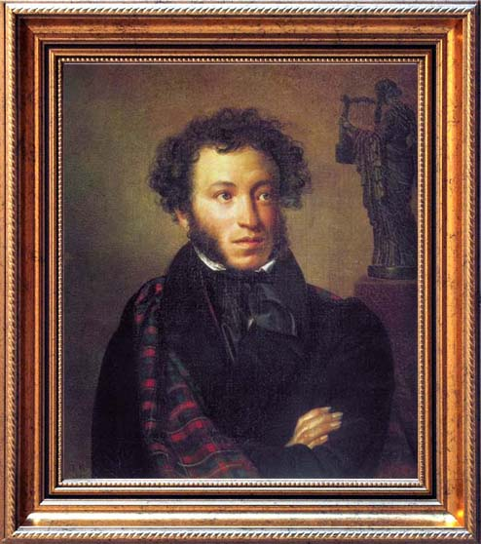
«Сказка – ложь, да в ней намёк…»
А.С. Пушкин

Slide 3




МОДЕЛИРОВАНИЕ:

Slide 4

ПРОЧИТАЙ И ПОДУМАЙ:
«Три вещи проверяются только в трех случаях: стойкость в опасности,
мудрость в гневе,
дружба в нужде»
(французская народная пословица)

Slide 5
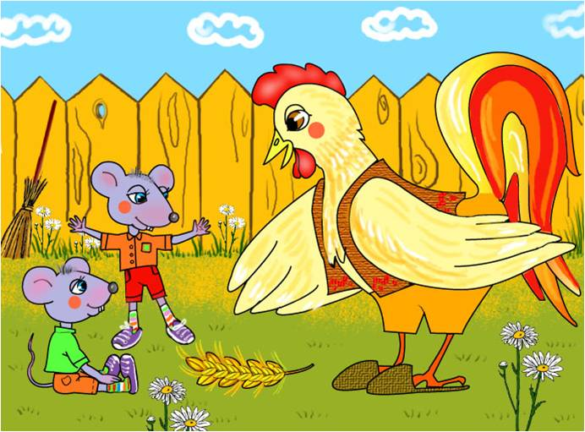
Украинская народная сказка
«Колосок»

Slide 6
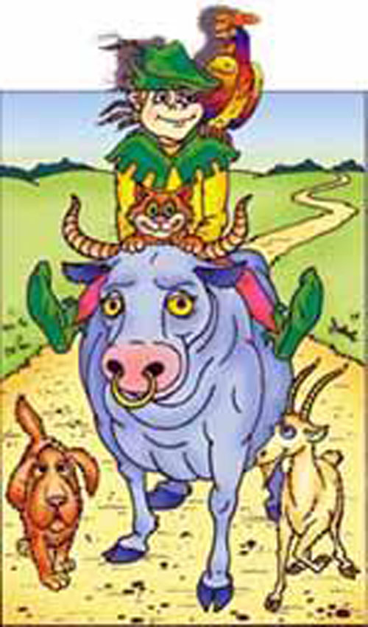
Английская народная сказка
«Как Джек ходил счастья искать»

Slide 7
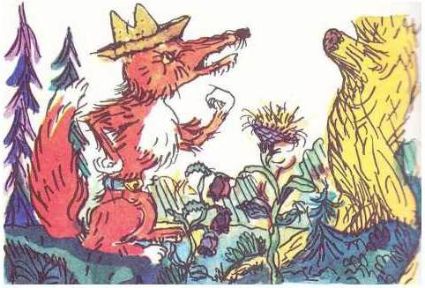
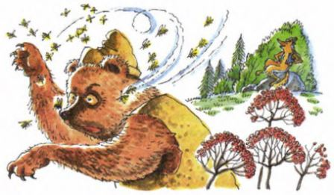
Норвежская народная сказка
«Лис Миккель и медведь Бамсе»

Slide 8
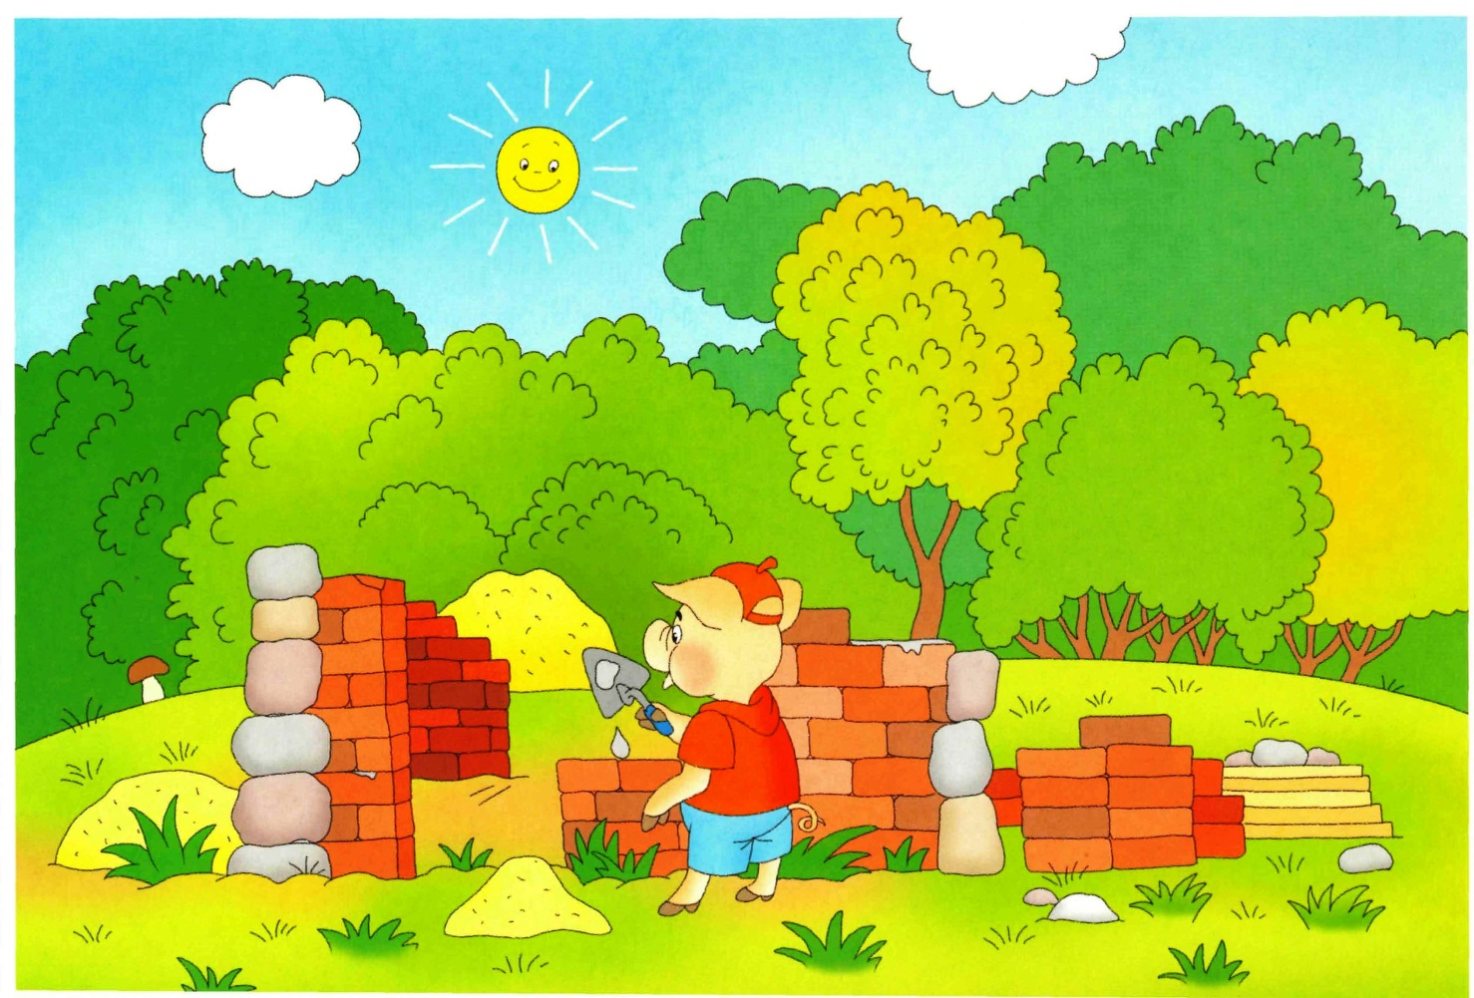
Английская народная сказка
«Сказка про трех поросят»

Slide 9

Поработай в паре

Slide 10
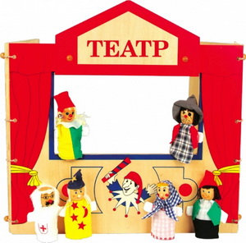

Slide 11
ПРОВЕРЬ СЕБЯ
№ | Название | Автор
1. | «Бременские музыканты» | Братья Гримм
2. | «Колосок» | Украинская народная сказка
3. | «Как Джек ходил счастья искать» | Английская народная сказка
4. | «Сказка про трех поросят» | Английская народная сказка
5. | «Вершки и корешки» | Русская народная сказка

Slide 12
Игра «Я могу угадать это произведение»
1. По автору
2. По первому предложению
3. По последнему предложению
4. По предмету
5. По пословице

Slide 13
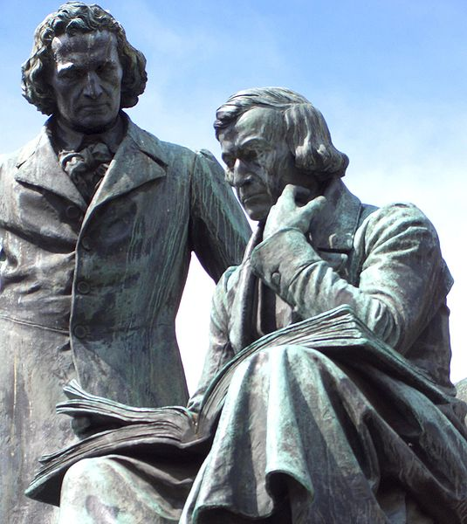
Назови фамилии писателей-сказочников

Slide 14
Отгадай произведение по первой строчке
«Жил на свете мальчик»

Slide 15
Отгадай произведение по последней строчке
«С той поры все медведи стали ос пуще огня бояться»

Slide 16
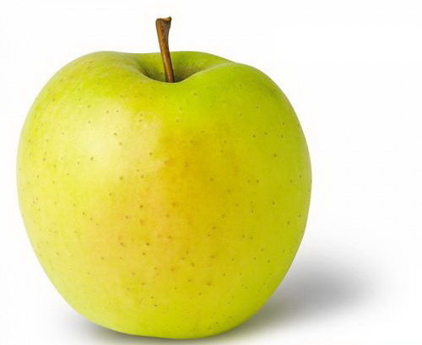
Из какой сказки?

Slide 17
Из какой сказки?
«Какие труды,
такие и плоды»

Slide 18
Оцени свою работу на уроке

